Slide 1
«Учёт автотранспорта и питания в сервисе бухгалтерского учета Челябинской области
в 2016 году»
Использование модуля
Автотранспорт в сервисе бухгалтерского учета. Краткий курс.
Пронин Артём Анатольевич
Специалист ООО "Барс Урал"

Slide 2
Область применения информационной системы «Бюджет – Автотранспорт» (модуль Автотранспорт)
Назначение системы
Модуль Автотранспорт предназначен для автоматизации управленческого и оперативного учета в лечебно-профилактических учреждениях, а также в подразделениях данных учреждений.
Цели системы
1
Обеспечение «прозрачности» и повышение эффективности финансово-хозяйственной деятельности учреждений и их подразделений.
2
Автоматизация учета автотранспорта и ГСМ в бюджетных учреждениях.
3
Автоматизация документооборота в учреждениях и в транспортных подразделениях с любым количеством транспортных средств.

Slide 3
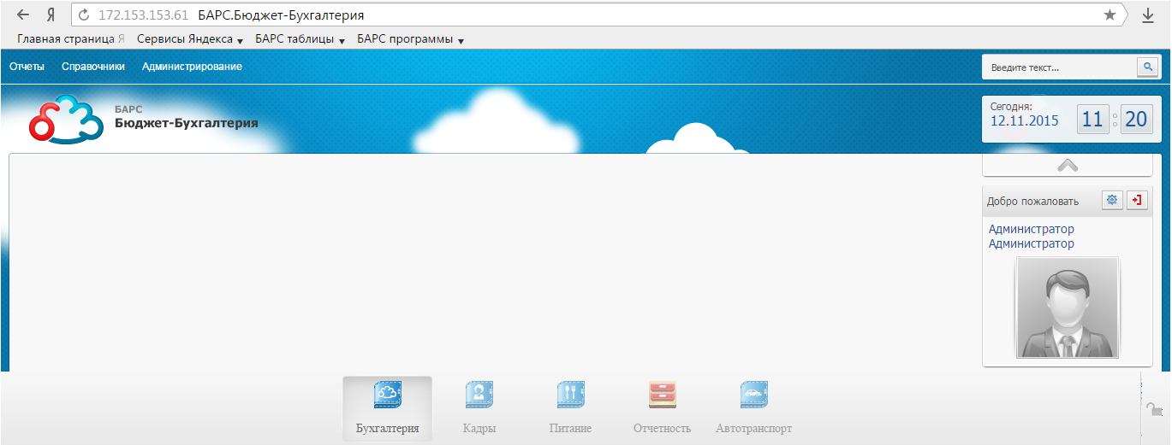
Вход в модули Автотранспорт и Питание
Вход в модули и переход между ними производится через всплывающее меню, расположенное в нижней части экрана.

Slide 4
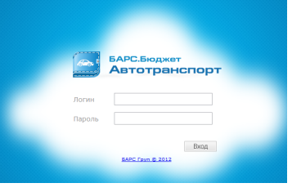
Вход в модули Автотранспорт и Питание
Так же вход может быть осуществлён путем перехода по «прямой ссылке»:
http://172.153.153.61/#vehicle
В этом случае может потребоваться авторизация, нужно ввести логин и пароль.

Slide 5
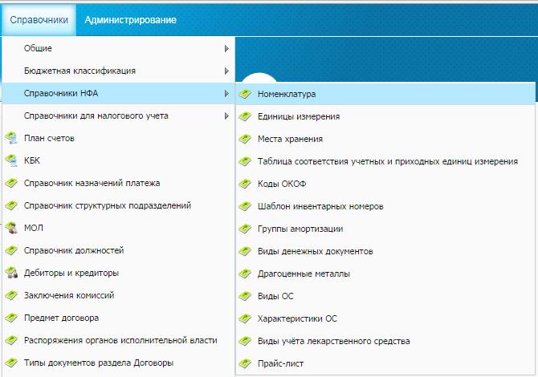
Предварительная настройка сервиса бухгалтерского учета
Перед началом работы в модуле Автотранспорт требуется произвести настройку номенклатуры в справочнике «Номенклатура».

Slide 6
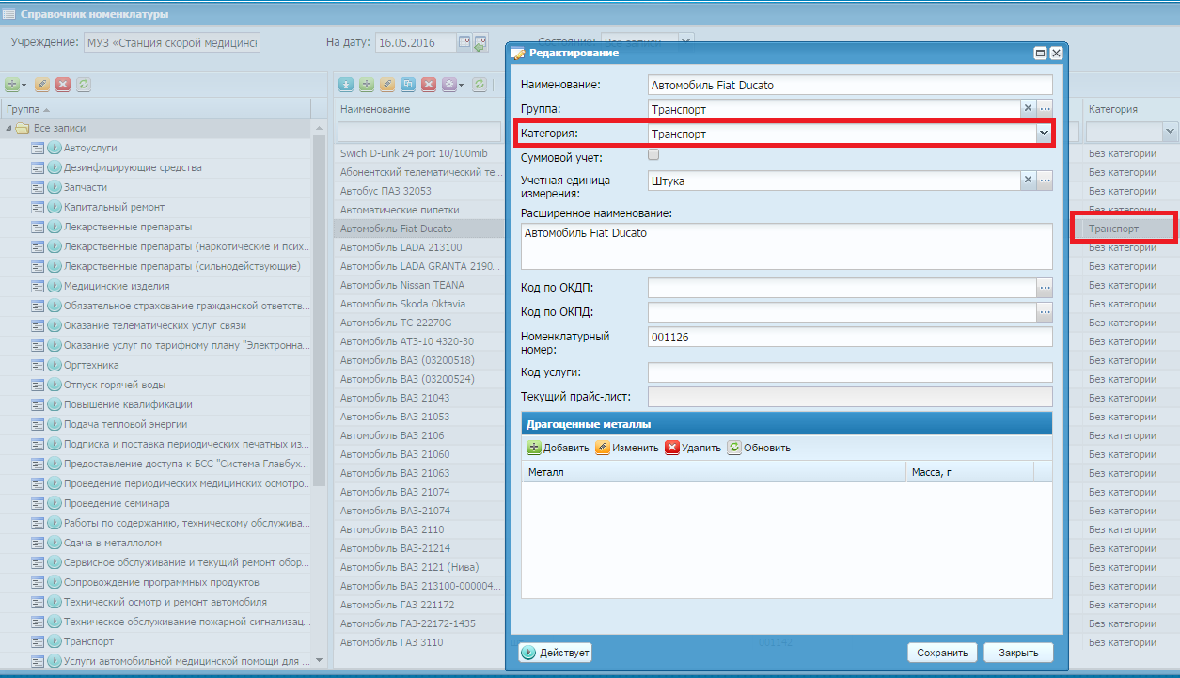
Предварительная настройка сервиса бухгалтерского учета
Необходимо присвоить соответствующие категории всем имеющим отношение к автотранспорту (Транспорт, ГСМ, Запчасти) позициям, после этого они станут доступны для работы в модуле.

Slide 7
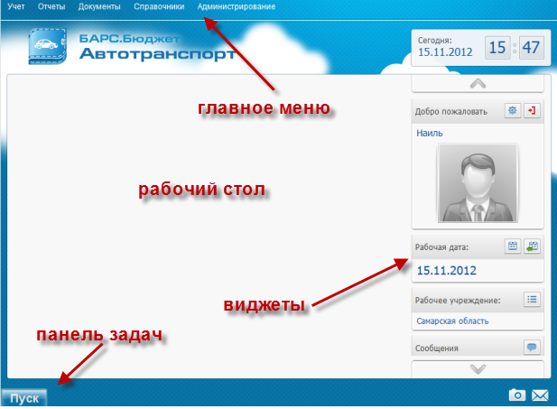
Интерфейс главной страницы. Общие элементы
Перечень разделов главного меню может отличатся в зависимости от выбранного модуля и роли пользователя в системе.

Slide 8
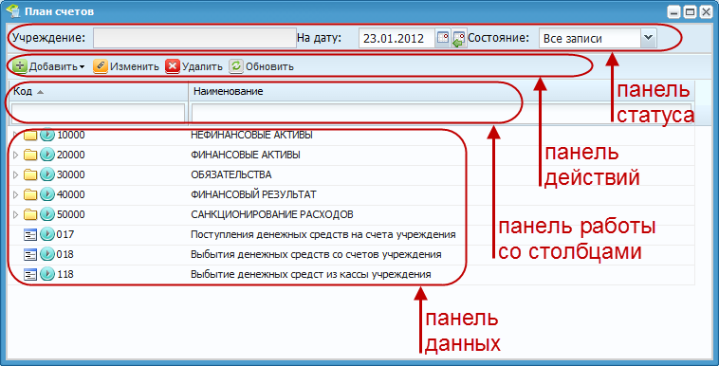
Работа с окнами просмотра списков
Окно просмотра содержит список документов или элементов справочников для обзора пользователя. Оно позволяет комфортно добавить, изменить, найти или отфильтровать любые записи.

Slide 9
Панель действий
На панели действий расположены кнопки, выполняющие определенные действия:
– добавить запись/документ: открывается окно для ввода новой записи;
– изменить запись/документ: открывается окно редактирования активного элемента;
– удалить запись/документ: выдается запрос на подтверждение удаления записи;
– обновить: система обновляет список записей/документ;
– импорт; открывается окно загрузки данных.
– скопировать документ(ы): создается копия выбранного документа. Реквизиты документа содержат значения из скопированной записи.
– зарегистрировать документ(ы): поддерживает работу с несколькими докумен­тами одновременно;
– отменить регистрацию документа(ы): поддерживает работу с несколькими до­кументами одновременно;
– печать документа: выгружает документ в таблицу MS Excel;
– функции: содержит перечень доступных функций.

Slide 10
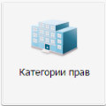
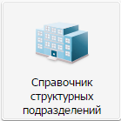
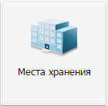
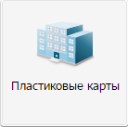
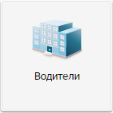
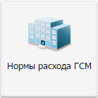
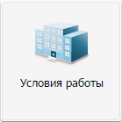
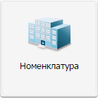
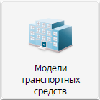
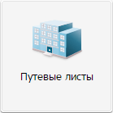
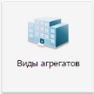
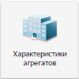
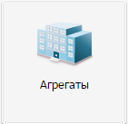
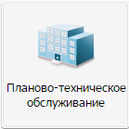
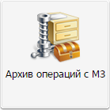
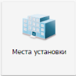
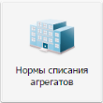
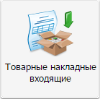
Схема взаимодействия элементов модуля Автотранспорт

Slide 11
Структура технической поддержки моделей
ПОЛЬЗОВАТЕЛИ
1
1-я линия поддержки:
Технический специалист ЛПУ
2
Журнал регистрации обращений
2-я линия поддержки:
Техническая поддержка Системы АХД
3
3-я линия поддержки:
Техническая поддержка Разработчика
Сервис Help Desk
4
Выпуск обновлений
Управление
задачами

Slide 12
Давайте сделаем жизнь проще!
Защищенный канал связи
для доступа в Систему АХД

Slide 13
Давайте сделаем жизнь проще!
Быстрый интернет для
комфортной работы сотрудников

Slide 14
Давайте сделаем жизнь проще!
Удалённый доступ для ускорения решения вопросов

Slide 15
СПАСИБО
ЗА ВНИМАНИЕ

